Slide 1
Lập trình Web nâng cao
PHÁT TRIỂN VÀ TRIỂN KHAI WEBSITE THIẾT BỊ ĐIỆN TỬ BẰNG CÔNG NGHỆ MERN STACK
GVGD:
Thầy Trang Hồng Sơn
Trình bày bởi:
Nhóm: G06
Ngày trình bày:
30/11/2023

Slide 2




MEMBER
Lý Kim Thanh
2174802010382
Nguyễn Minh Khải 2174802010503
Phan Tùng Lâm
207CT40387
Nguyễn Ngọc Hiền 2174802010562
by @KimmThanhh

Slide 3

NỘI DUNG
01
02
03
Tổng quan về
Website
Các chức năng
Kết luận

Slide 4

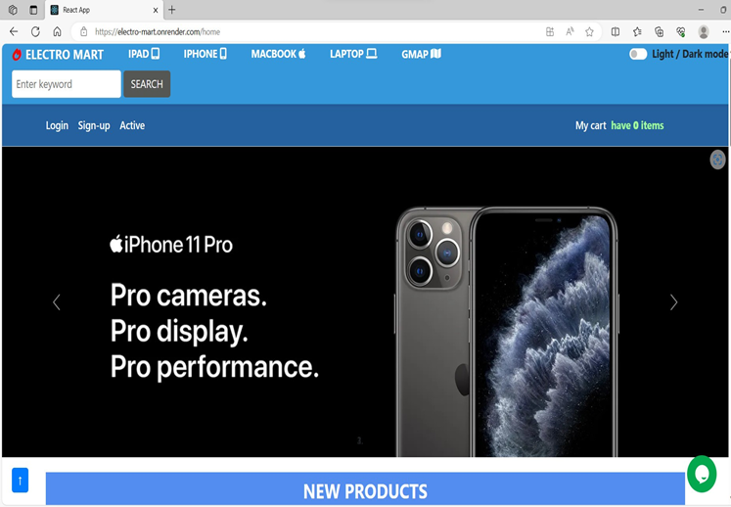
TỔNG QUAN VỀ WEBSITE
Công cụ hỗ trợ:
Bootstrap responsive
Live Chat
Font-Awesome
Jquery
Gmap
by @KimmThanhh

Slide 5

2. CÁC CHỨC NĂNG
by @KimmThanhh
01
02
03
Admin
Customer
Server
Quản lý danh mục sản phẩm.
Quản lý sản phẩm.
Quản lý đơn hàng và trạng thái đơn hàng.
Quản lý khách hàng và gửi email xác nhận.
Quản lý danh mục sản phẩm.
Quản lý sản phẩm.
Quản lý đơn hàng và trạng thái đơn hàng.
Quản lý khách hàng và gửi email xác nhận.
CryptoUtil
EmailUtil
JwtUtil
MongooseUtil

Slide 6
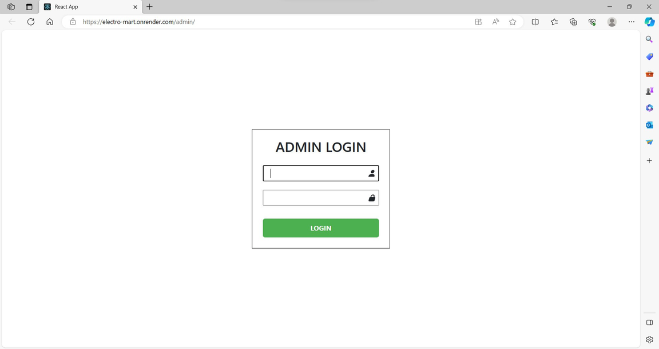
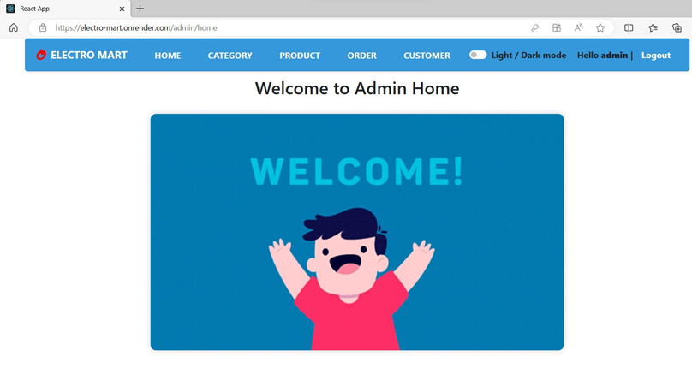
ADMIN
Chức năng đăng nhập và giao diện sau khi đăng nhập của Admin
by @KimmThanh

Slide 7
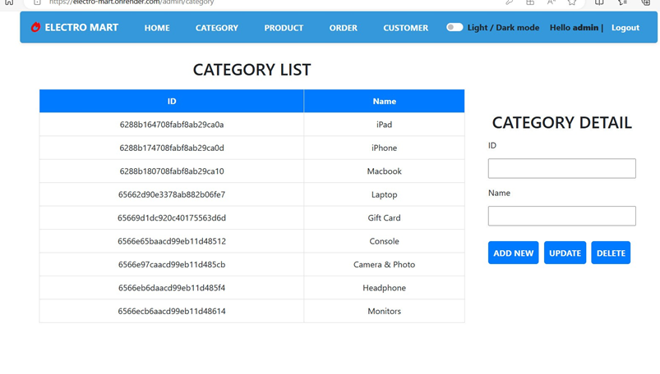
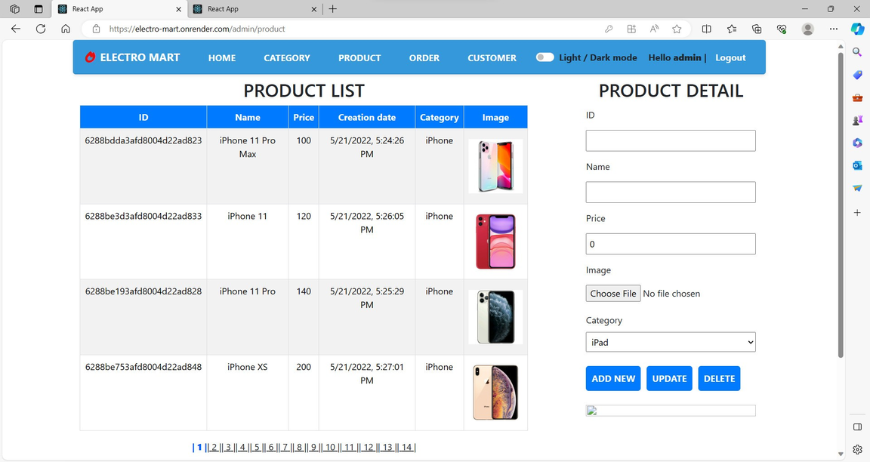
Loại sản phẩm & Danh sách sản phẩm
by @KimmThanh

Slide 8
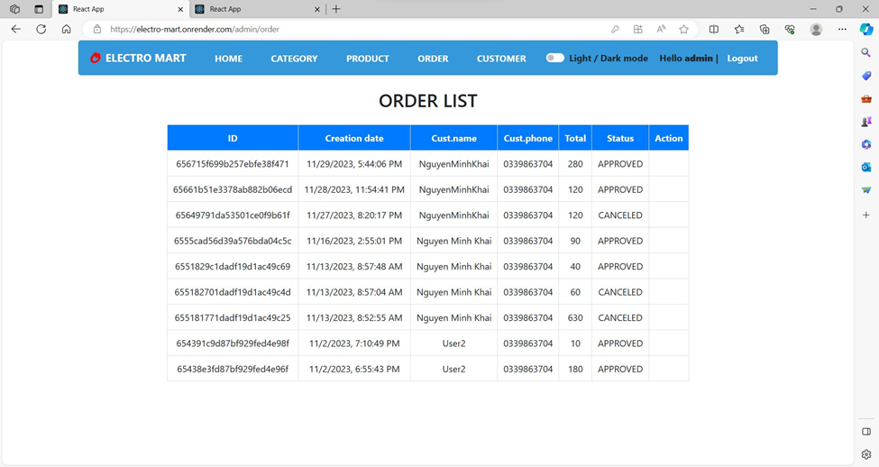
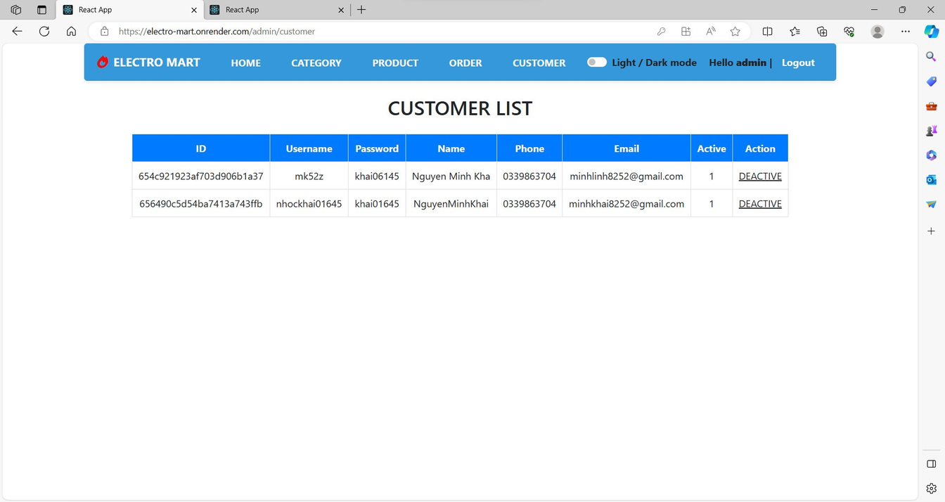
Dánh sách đặt hàng & Danh sách khách hàng
by @KimmThanh

Slide 9
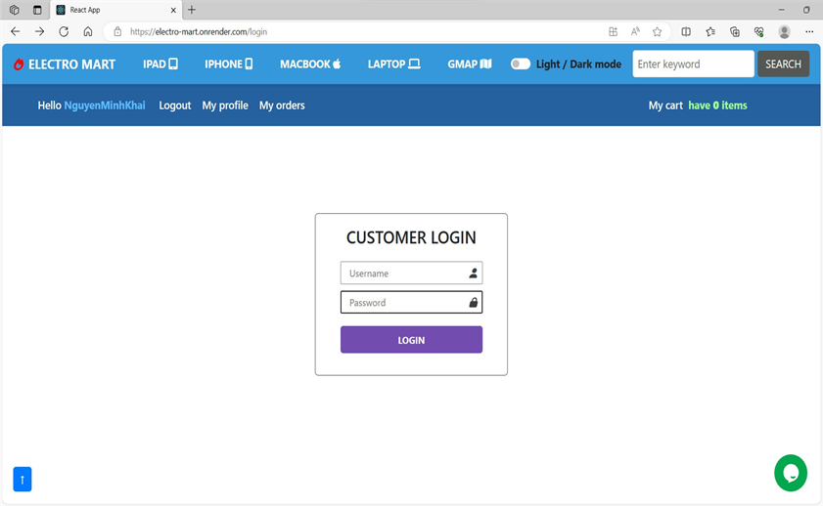
2. CUSTOMER
Chức năng đăng nhập
by @KimmThanh

Slide 10
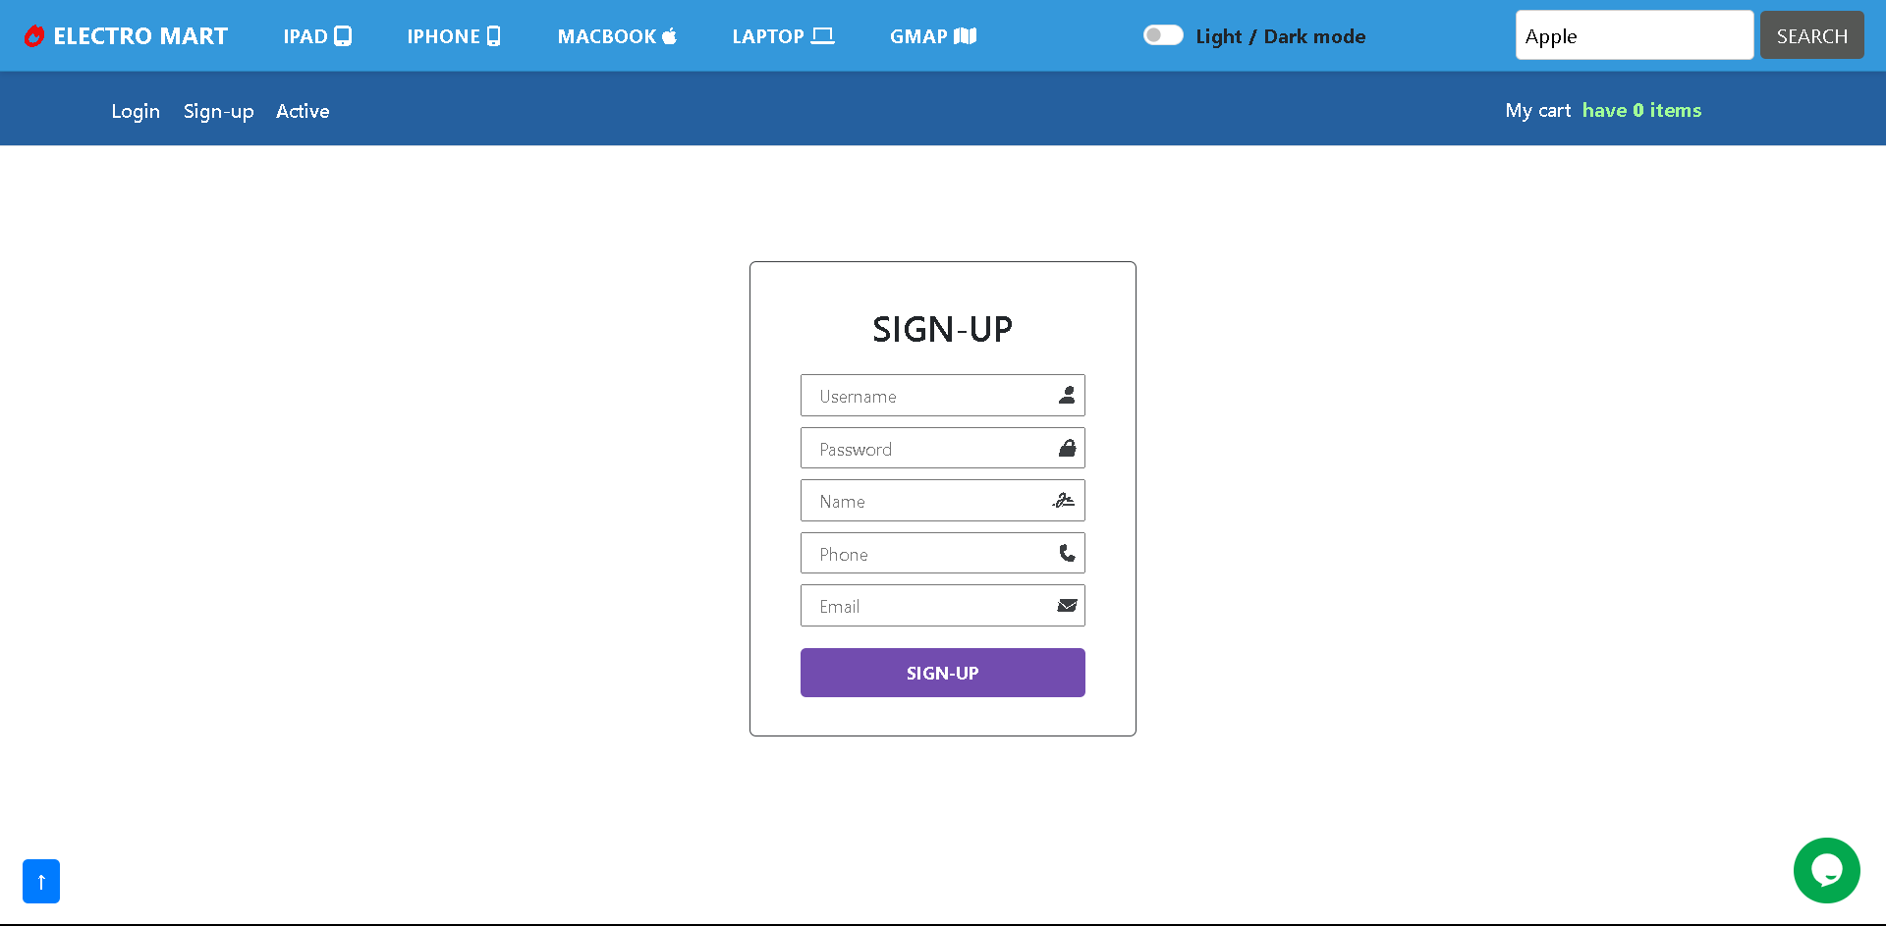
Chức năng đăng ký
by @KimmThanh

Slide 11
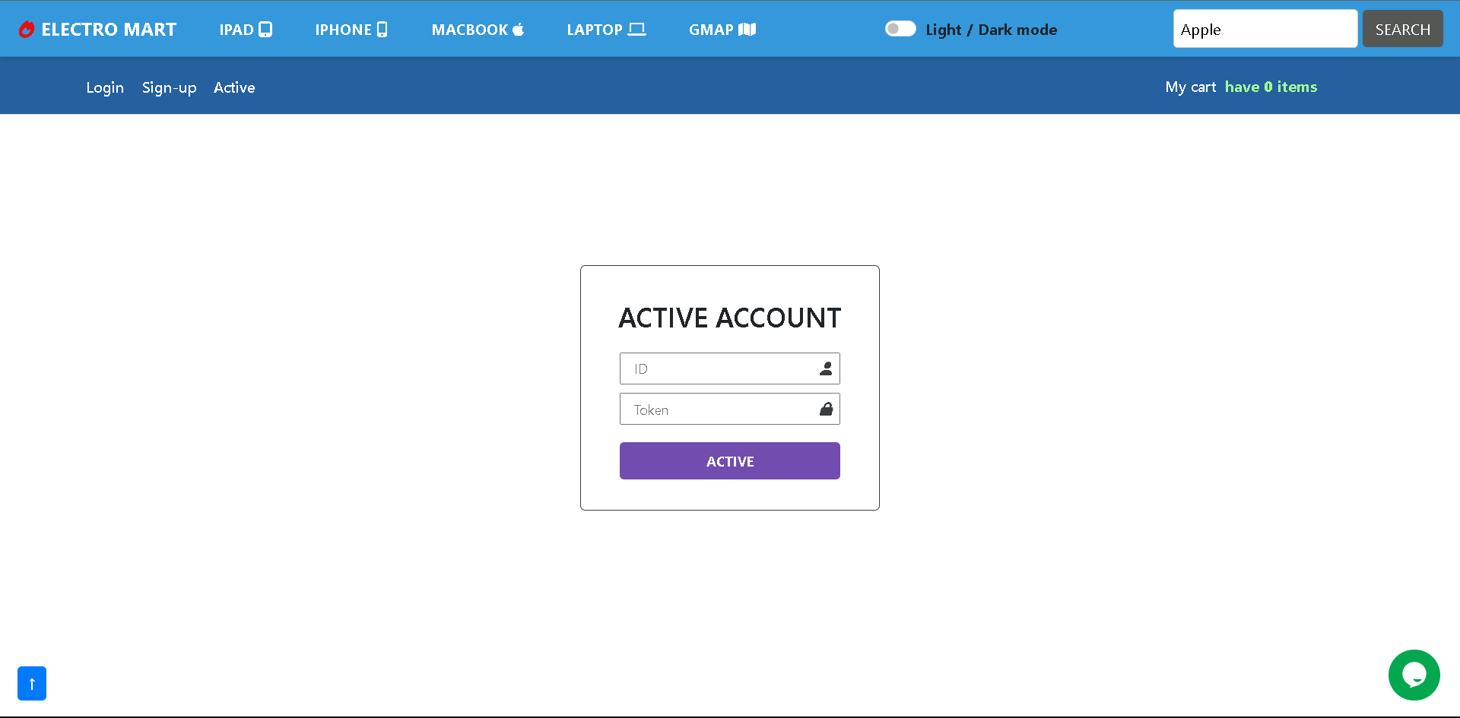
Chức năng kích hoạt tài khoản người dùng
by @KimmThanh

Slide 12
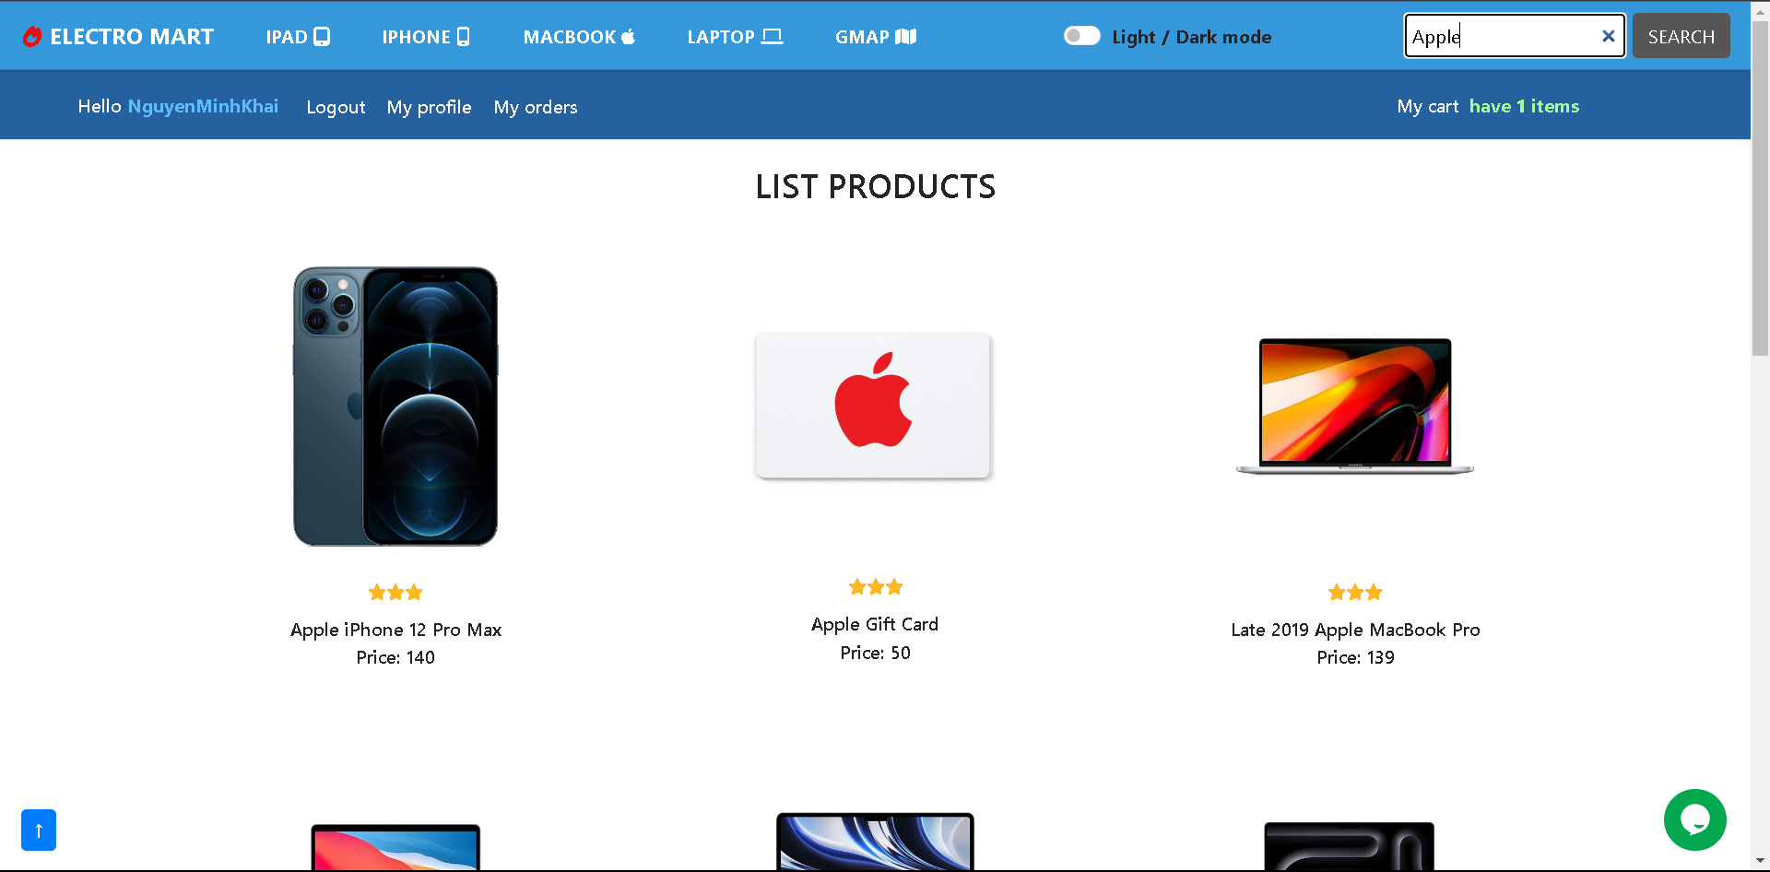
Chức năng tìm kiếm sản phẩm
by @KimmThanh

Slide 13
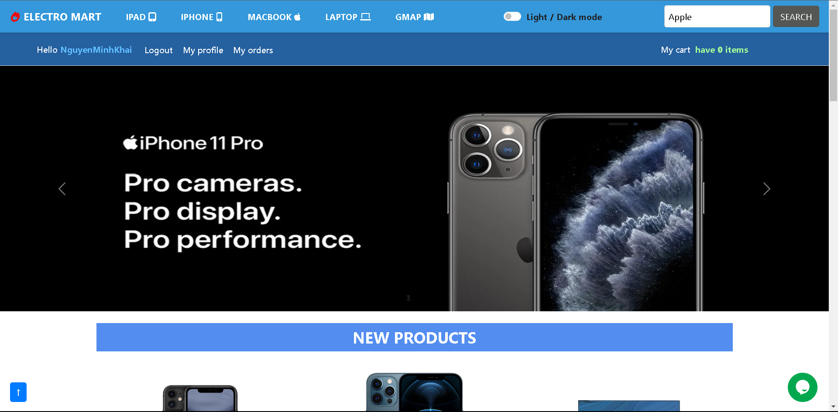
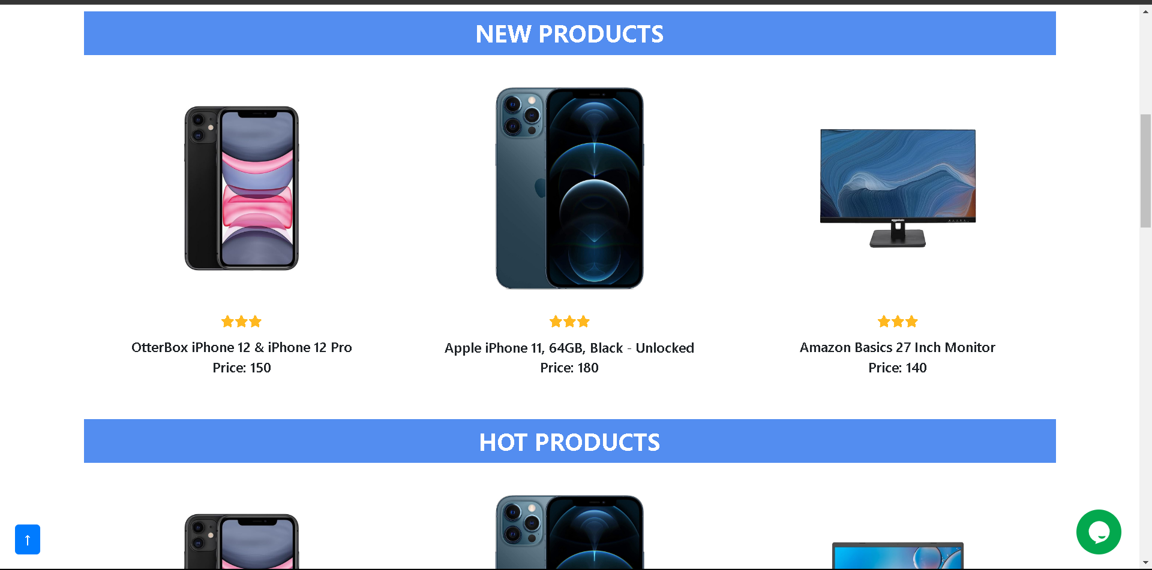
Trang chủ
by @KimmThanh

Slide 14
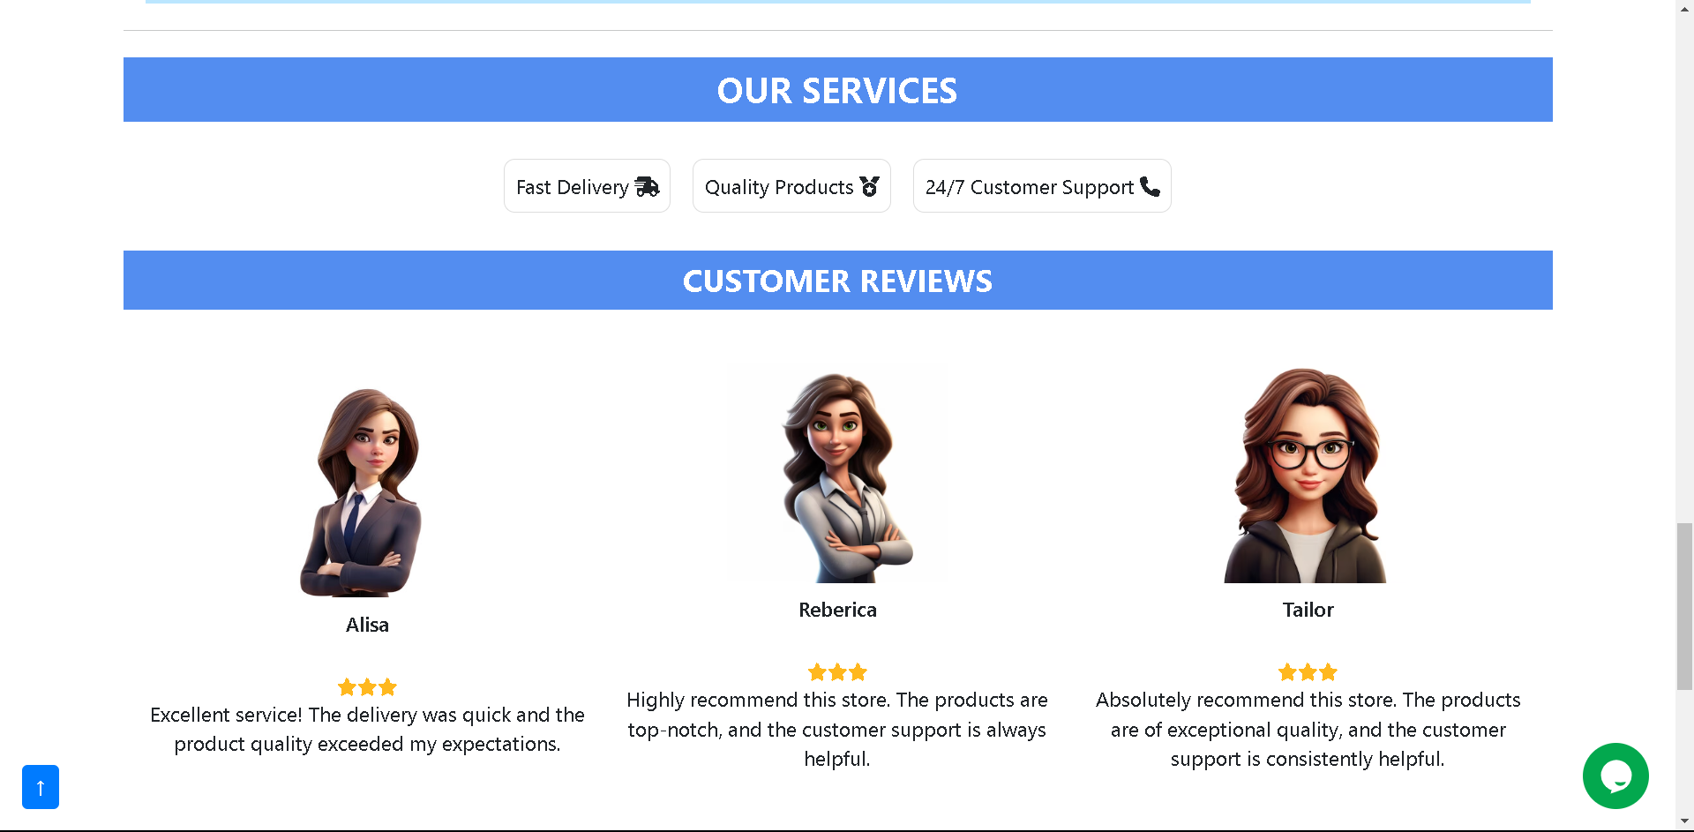
Trang chủ
by @KimmThanh

Slide 15
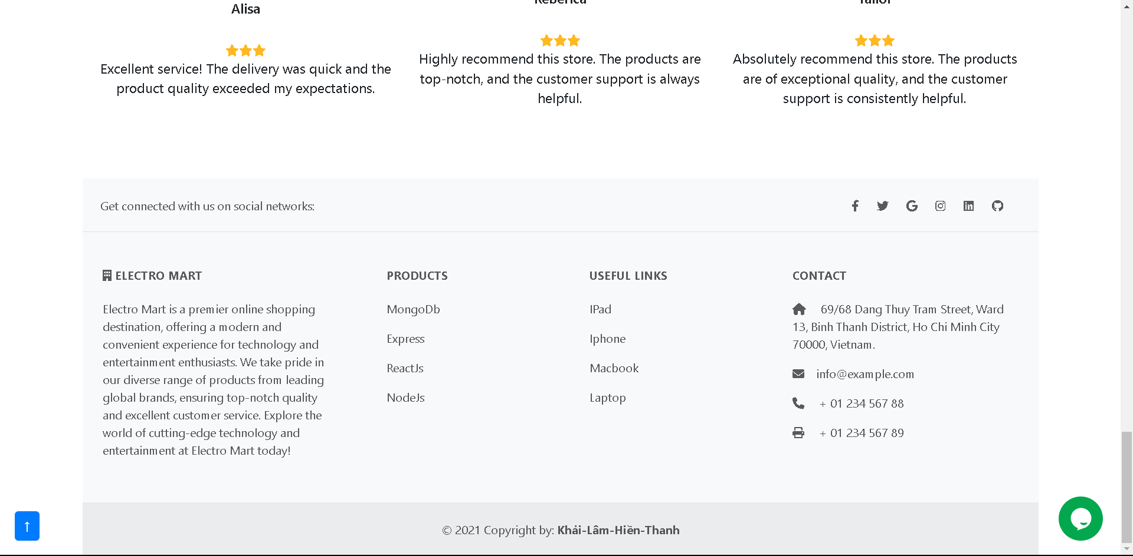
Trang chủ
by @KimmThanh

Slide 16
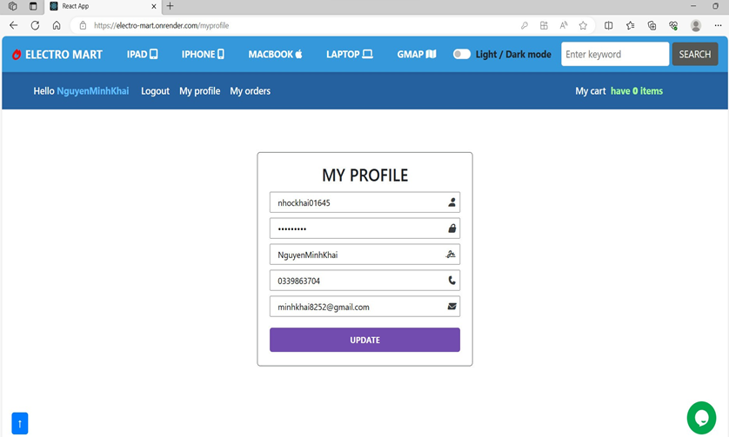
Thông tin cá nhân của người dùng
by @KimmThanh

Slide 17
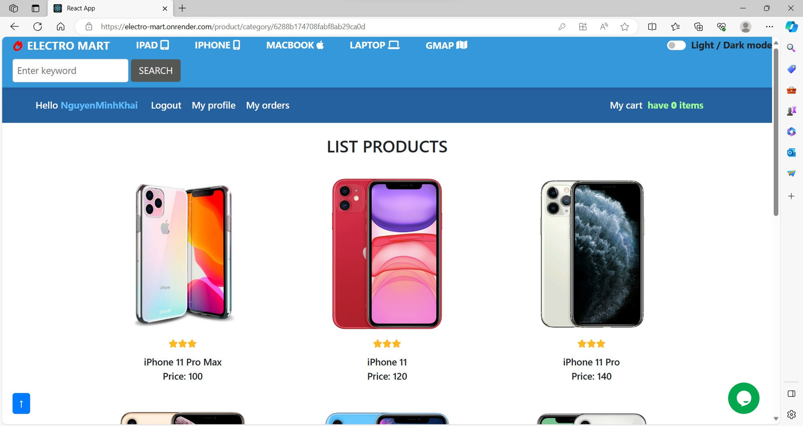
Danh sách các sản phẩm
by @KimmThanh

Slide 18
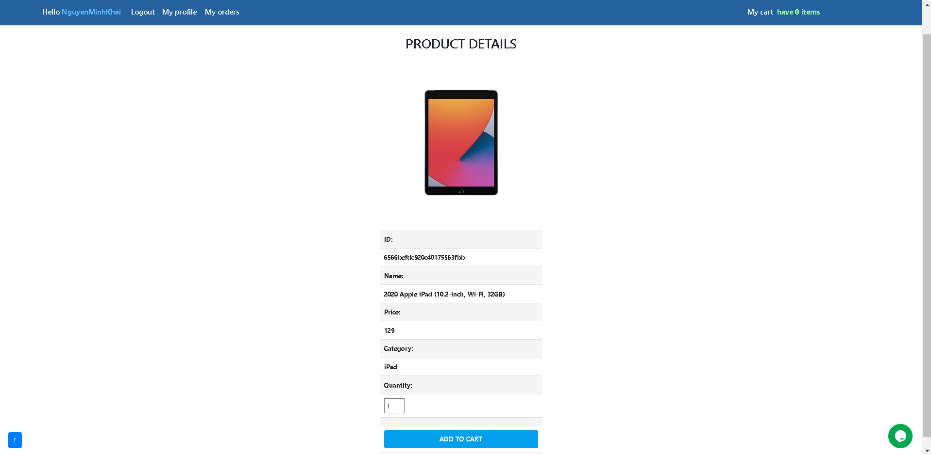
Chi tiết sản phẩm
by @KimmThanh

Slide 19
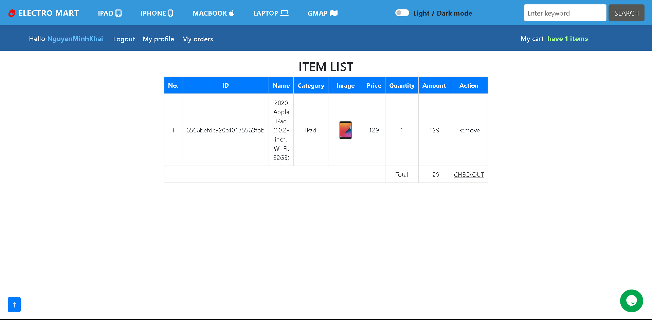
Trang giỏ hàng
by @KimmThanh

Slide 20
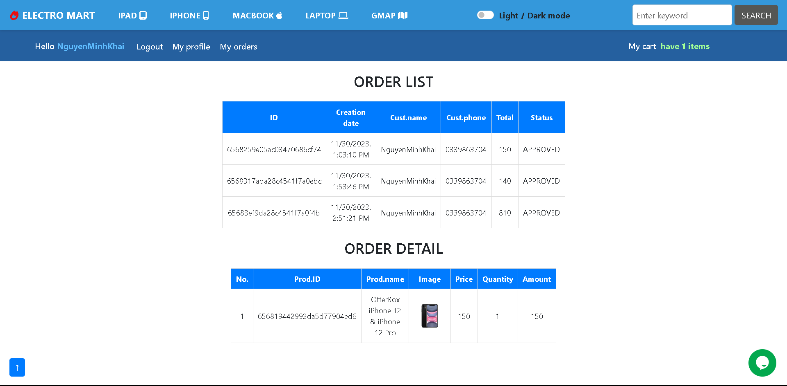
Danh sách đặt hàng & thông tin mặt hàng
by @KimmThanh

Slide 21
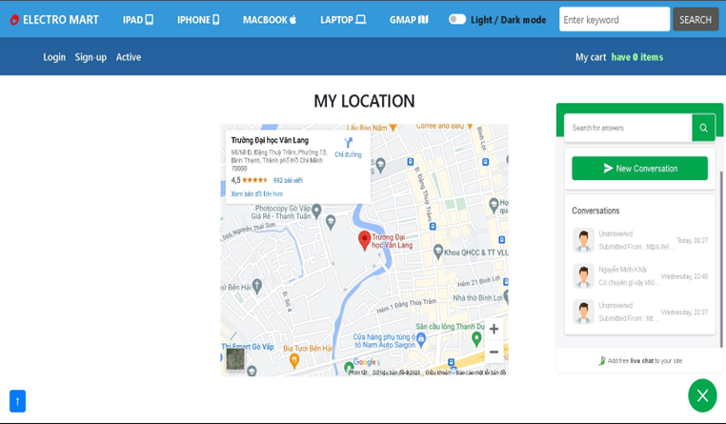
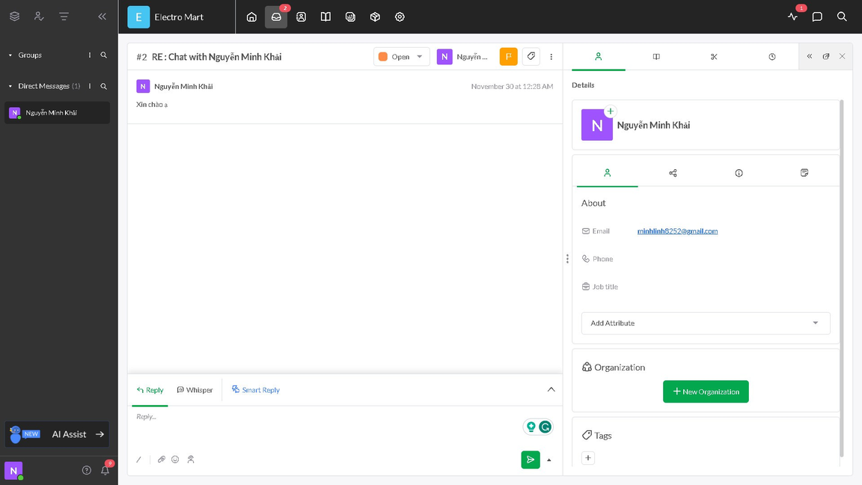
Map & Live Chat
by @KimmThanh

Slide 22
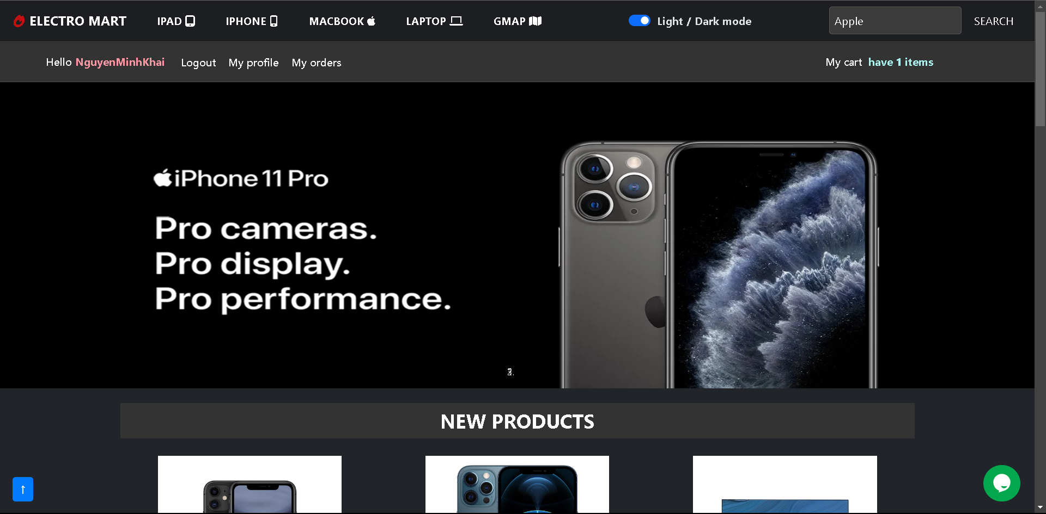
Dark Mode
by @KimmThanh

Slide 23

3. KẾT LUẬN
MERN stack
Việc sử dụng MERN stack (MongoDB, Express.js, React.js, Node.js) đã mang lại một nền tảng đáng tin cậy và mạnh mẽ cho việc phát triển website bán hàng trực tuyến.
Giao diện
Giao diện được tối ưu hóa để đảm bảo trải nghiệm người dùng tốt và thu hút khách hàng.
Hiểu rõ Quy Trình Xây Dựng Website
Hiểu biết sâu rộng về quy trình xây dựng một trang web bán hàng trực tuyến
Xây Dựng Website Đáp Ứng Nhu Cầu
Hiểu thêm trong việc xây dựng một trang web bán hàng đáp ứng chính xác và linh hoạt để đáp ứng nhu cầu đa dạng của người tiêu dùng.

Slide 24

Thanks for watching!!
by @KimmThanhh

